Slide 1
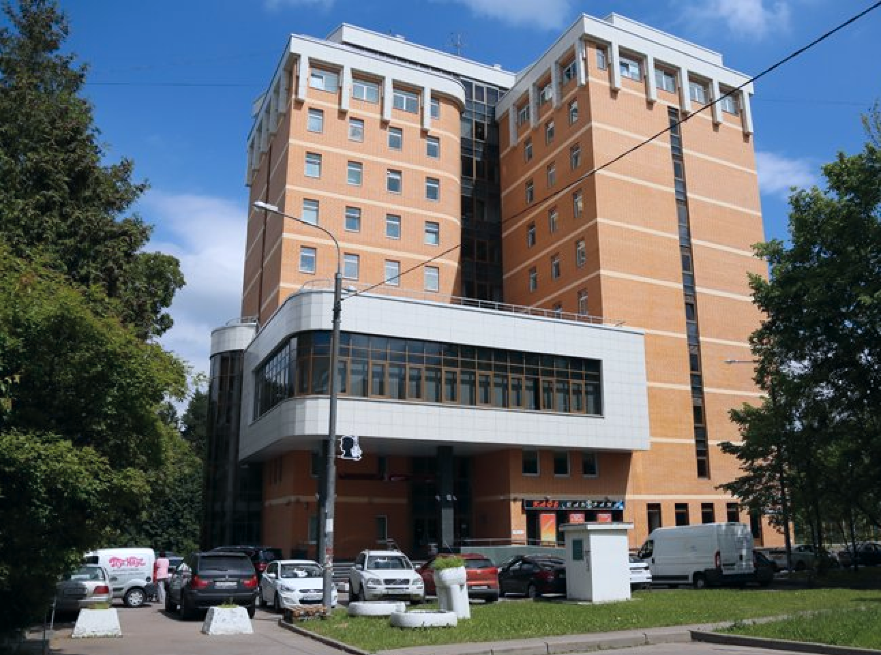
Подача заявок на финансирование в 2020 году
типовые ошибки
Москва
ноябрь 2020

Slide 2
КИП (1863-ПП)
до 600 млн.руб. (200 млн.руб. в год)
до 15% затрат на реализацию проекта (строительство, затраты на оборудование, ПО, РИД)
до 4,25% (ключ.ставка) – в случае компенсации % по кредитам
Участие в выставках (343-ПП)
(оплата аренды, застройки, рег.взноса)
до 350 тыс.руб. выставки в РФ
до 700 тыс.руб. – зарубежные
до 50% затрат
Обучение (СПО, ДПО) сотрудников (618-ПП)
до 120 тыс.руб. на одного человека
до 10 млн.руб. на компанию
до 95% затрат
Приобретение оборудования (741-ПП)
до 10 млн.руб.
Оплата оборудования и лизинг:
до 35% затрат для отечественного,
до 25% для зарубежного оборудования
% по кредитам:
ключевая ставка + 5 п/п (отеч.)
ключевая ставка (импорт.)
Экспорт (646-ПП)
Экспортный кешбэк - до 10 млн.руб.
не более 10% от объема средств, поступивших от реализации товаров, услуг, РИД
не более 50% от суммы налогов и сборов в бюджет Москвы за предыдущий год
Субсидии экспортерам:
до 3 млн.руб. на сертификацию и адаптацию продукции, получение охранных документов, транспортировку
до 500 тыс.руб. на сертификацию систем менеджмента
Инжиниринг (1427-ПП)
до 50 млн.руб.
до 50% затрат на разработку моделей, ТУ, КД; изготовление опытных образцов, прототипов, партий; проведение испытаний; приобретение оборудования
КЛЮЧЕВЫЕ ИНСТРУМЕНТЫ ДОСТИЖЕНИЯ ПОКАЗАТЕЛЕЙ ДЕЯТЕЛЬНОСТИ КП КРЗ
ПЕРЕЧЕНЬ СУБСИДИЙ ДПиИР и МИК
РАСПРЕДЕЛЕНИЕ БЮДЖЕТА ПО СТАТЬЯМ
Прочее:
Субсидии для социальных предприятий, франчайзи, коворкингов, УК технопарков
Компенсация расходов на продвижение на торговых площадках, оплату услуг сервисов по доставке
22/22
2/5
20/22

Slide 3
№ | Критерий | 1863-ПП КИП | 343-ПП выставки | 618-ПП обучение | 741-ПП оборудов. | 646-ПП (кешбэк) | 646-ПП (транспорт) | 646-ПП (другое) | 1427-ПП инжинир.
1 | МСП |  | да |  | да | да |  |  | приоритет
2 | Москва | да | да | да | да | да | да | да | да*
3 | Отсутствие действующего договора на те же цели | да | да | да | да | да | да | да | да
4 | Не реорганизация, ликвидация, банкротство | да | да | да | да | да | да | да | да
5 | Не иностранное юл, оффшор не более 50% УК | да | да | да | да | да | да | да | да
6 | Возраст | 1 год | 6 мес |  | 6 мес | 6 мес | 6 мес | 6 мес | 3 года
7 | Долги по налогам, не более |  |  | 100 тыс.руб. | 50 тыс.руб. | 100 тыс.руб. | 100 тыс.руб. | 100 тыс.руб. | 100 тыс.руб.
8 | Вид деятельности | только для участников МИК | НЕ торговая, посредническая, агентская |  |  |  | Не топливно-энергетическая отрасль. Не сырьевые или топливно-энергетические товары |  | только для участников МИК
9 | Отсутствие нарушений по договорам субс. |  | 3 года | 3 года | 3 года | 3 года | 3 года | 3 года | 3 года
10 | Период возмещения | Для инвестиций- с 01.01.15. Для кредитов - с 01.01.19 | С 01.01.19 по 01.12.20 | С 01.01.19 до дня подачи заявки (окончание обучения) | оборудование - 12 мес. лизинг - с 01.01.20 до 31.12.22 кредит - с 01.01.19 до 31.12.21 |  | С 01.01.19 | С 01.01.17 | С 01.01.18
КЛЮЧЕВЫЕ ИНСТРУМЕНТЫ ДОСТИЖЕНИЯ ПОКАЗАТЕЛЕЙ ДЕЯТЕЛЬНОСТИ КП КРЗ
ТРЕБОВАНИЯ К ПОЛУЧАТЕЛЯМ
РАСПРЕДЕЛЕНИЕ БЮДЖЕТА ПО СТАТЬЯМ
22/22
3/5
20/22
* если есть подразделения не в Москве, не менее 50% налогов должны поступать в бюджет Москвы

Slide 4
Общие ошибки:
несоответствие критериям, предъявляемым заявителю
неполный комплект документов или некорректно оформленные
несоблюдение периода осуществления расходов
специфические критерии для заявителей: участник МИК / резидент технопарка и т.п., определенный ОКВЭД, приоритетные отрасли и др.
Специфические ошибки:
Оборудование:
не 4-10 амортизационная группа,
оборудование не в Москве,
транспортные средства,
в случае лизинга – договором не предусмотрен переход права собственности
Выставки:
мероприятия нет в утвержденном перечне
Обучение:
специальности нет в утвержденном перечне,
у образовательной организации нет лицензии,
зарплата ниже минимальной по трехстороннему соглашению
Инжиниринг:
возмещение не расходов на оплату по договорам, а собственных затрат на инжиниринг,
нет выручки от реализации соответствующих товаров в последний год
Экспорт (кешбэк):
сумма контракта меньше 6 млн.руб.,
нет роста экспортной выручки по сравнению с предыдущим годом
Экспорт (транспортировка и др.):
товары произведены не в Москве,
аффилированность с перевозчиком,
получение экспортного кешбэка,
транспортировка не до конечного пункта за рубежом
КИП:
«некомплектность» затрат,
несоблюдение требования по ФОТ (20% сверх средней з/п по отрасли),
ССЧ - менее 30 сотрудников
КЛЮЧЕВЫЕ ИНСТРУМЕНТЫ ДОСТИЖЕНИЯ ПОКАЗАТЕЛЕЙ ДЕЯТЕЛЬНОСТИ КП КРЗ
ОСНОВНЫЕ ОШИБКИ ПРИ ПОДАЧЕ ЗАЯВОК
РАСПРЕДЕЛЕНИЕ БЮДЖЕТА ПО СТАТЬЯМ
22/22
4/5
20/22

Slide 5
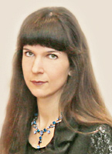
Бычкова Ольга Борисовна
Должность: заместитель директора
по привлечению инвестиций
Казенное предприятие города Москвы «Корпорация развития Зеленограда»
http://www.technounity.ru
Тел.: +7 (499) 214-00-01 доб. 127
Моб.тел.: +7 (905) 569-60-49
E-mail: olga.bychkova@technounity.ru
КЛЮЧЕВЫЕ ИНСТРУМЕНТЫ ДОСТИЖЕНИЯ ПОКАЗАТЕЛЕЙ ДЕЯТЕЛЬНОСТИ КП КРЗ
ОБРАЩАЙТЕСЬ!
РАСПРЕДЕЛЕНИЕ БЮДЖЕТА ПО СТАТЬЯМ
СПАСИБО ЗА ВНИМАНИЕ!
22/22
5/5
20/22

